Slide 1
周一组会 AI研究分享
分享人：姚文翰
主题：Style Transfer in Deep Learning
内容：
CycleGAN 系列
StarGAN 系列
AdaIN系列
WadaIN系列
Styleformer
ControlNext
2024年9月23日

Slide 2
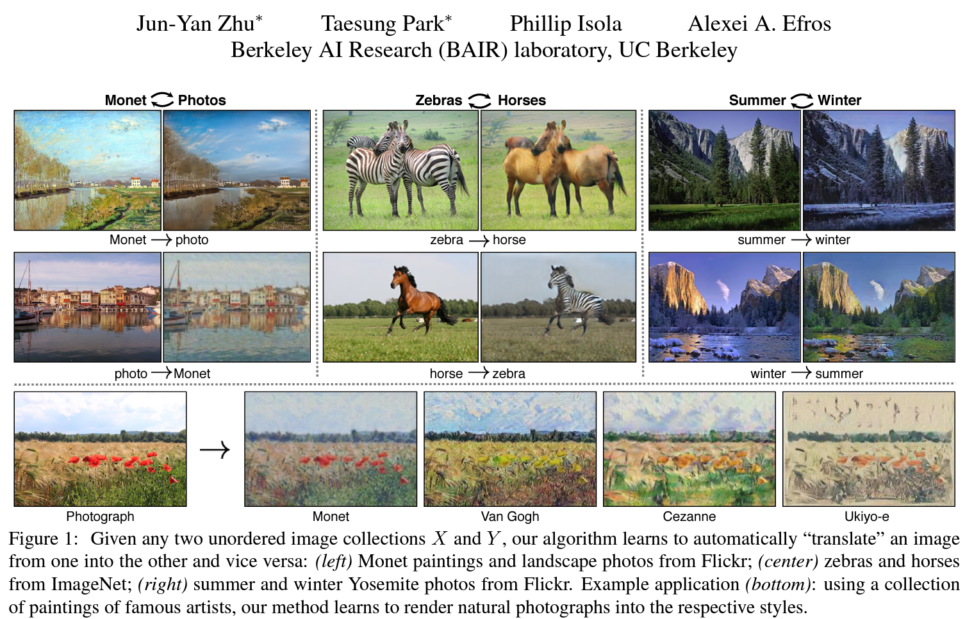
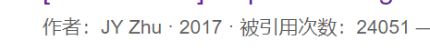
一 、CycleGAN系列:CycleGAN
Unpaired Image-to-Image Translation using Cycle-Consistent Adversarial Networks

Slide 3
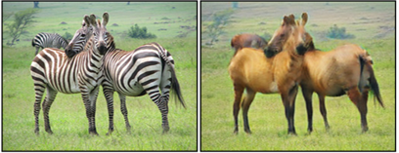
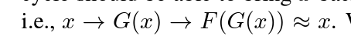
一 、CycleGAN系列:CycleGAN
训练逻辑
设斑马图像x为风格X，黄马图像y为风格Y
斑马x
Model XtoY
黄马（伪）
黄马y
Model YtoX
斑马（伪）
训练时，
初始化2个模型：modelXtoY, Model YtoX
For i in range(M):
输入数据：x,y
x’ = modelXtoY(x)
y’ = modelYtoX(x’)

Slide 4
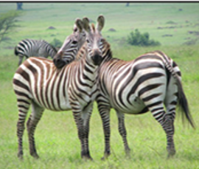
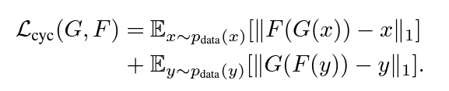
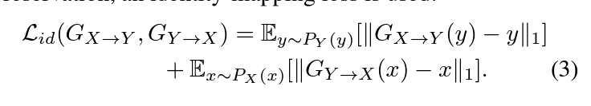
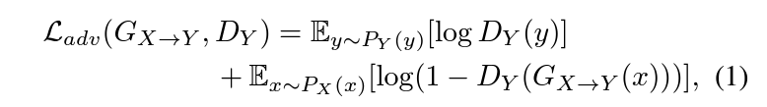
一 、CycleGAN系列:CycleGAN
损失函数
斑马x
Model XtoY
黄马（伪）
黄马y
1、循环一致性损失：
Model YtoX
斑马（伪）
保证X-Y-X对称性
2、身份一致性损失：
PatchGAN鉴别器X
保证X-Y一致性
?
?
?
3、GAN生成对抗损失：
?
?
?
?
?
?
Patch prob
按理说有2个G loss,2个 D loss

Slide 5
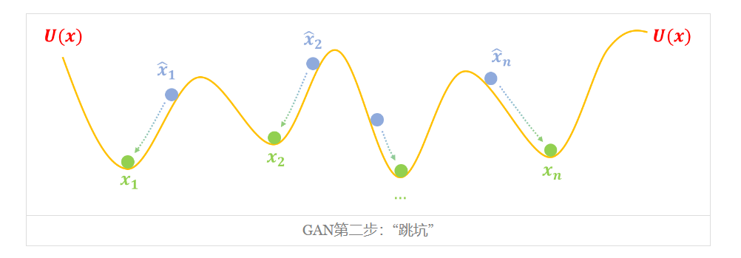
一 、CycleGAN系列:CycleGAN
3、GAN生成对抗损失：
能量视角的GAN
a.判别器负责判断样本属于能量函数中的高低位置。假样本获得高分数，真样本获得低分数。 Loss = D(x)² + [1- D(x)] ²
b.生成器G 负责让生成的样本靠近坑底，loss = D(G(x))，则假样本获得低分。
c.于是假样本的分布越来越靠近真样本。 GAN训练则可完成。
https://spaces.ac.cn/archives/6316

Slide 6
一 、CycleGAN系列:其他语音领域CycleGAN
模型名 | 生成器 | 鉴别器 | 损失函数
Cyclegan vc | 纯CNN | 纯CNN，输出对整张图的判断概率，一个浮点数。 | 只对斑马（伪）计算了1 G loss 1 D loss
Cyclegan-vc2 | 加入6个残差模块在CNN中间 | PatchGAN,输出多个区域的概率 | 对斑马（伪）、黄马（伪）计算。2 G loss , 2 D loss
Cyclegan-vc3 | 加入一个time-frequency adaptive normalization (TFAN) 模块来处理2D输入数据。
Cycleganvc-Mask | 对输入数据进行随机mask，强迫模型预测效果提升
风格迁移的目标风格，是由G_xtoy()函数本身和训练数据x,y决定的。推理时，仅仅输入样本x。
因此，cyclegan无法灵活控制风格，应用限制较大。

Slide 7
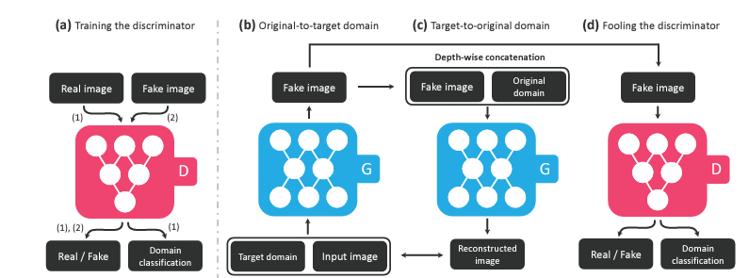
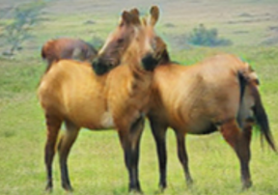
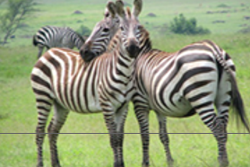
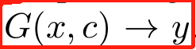
二、StarGAN系列
《StarGAN: Unified Generative Adversarial Networks for Multi-Domain Image-to-Image Translation》
条纹
黄
判断x真假
D_g
判断x风格类别D_cls
迁移公式 ：

Slide 8
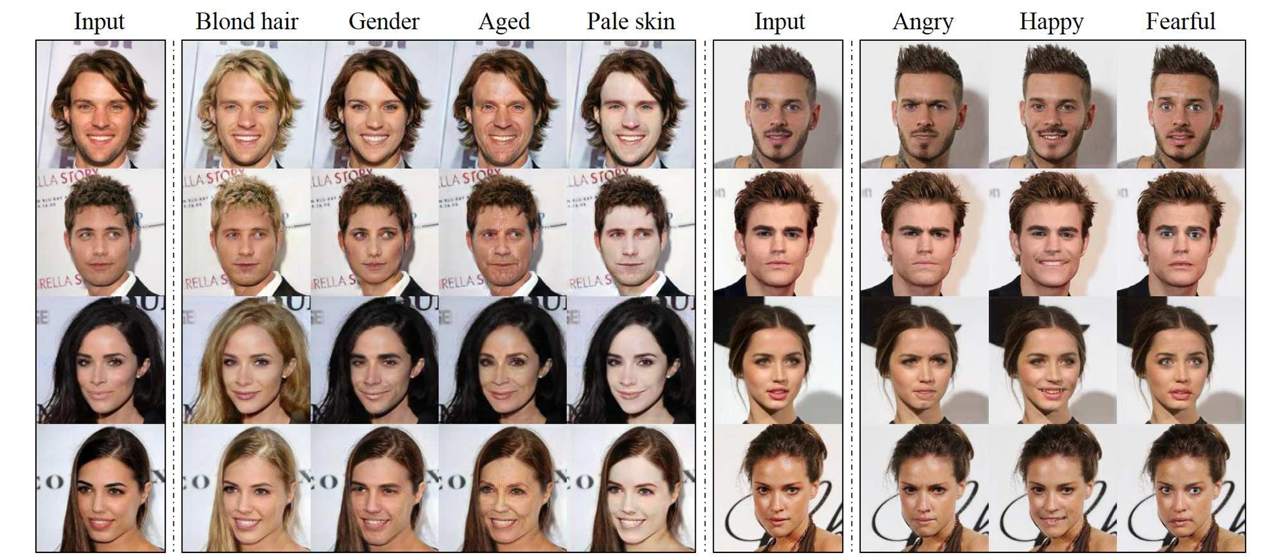
二、StarGAN系列
条件控制
在deep learning 中， 如何将条件c变量跟x融合？

Slide 9
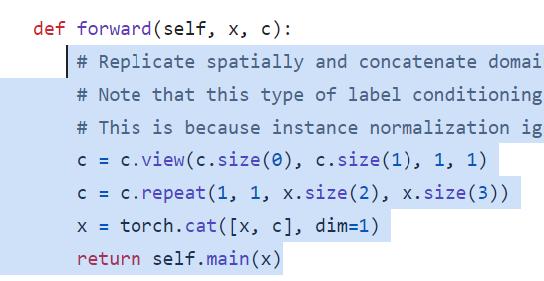
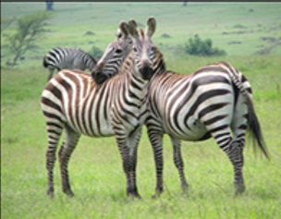
二、StarGAN系列：label condition
条件控制之一 label condition：
假设训练数据包含5种风格，分别映射为01234。
在训练的每次迭代时，随机采样一批数据x，和一批目标风格c，c为整数向量。
0000000000
0000000000
0000000000
0000000000
0000000000
0000000000
0000000000
0000000000
0000000000
0000000000
concatenate
B
[B,3,64,64
[B,4,64,64
B,1,64,64
缺陷：
1、x和c的拼接方式在GAN较难学习；一旦风格过多， 则整数数字也较大。与图像0-1的数值范围不匹配；
2、无法拓展新风格。

Slide 10
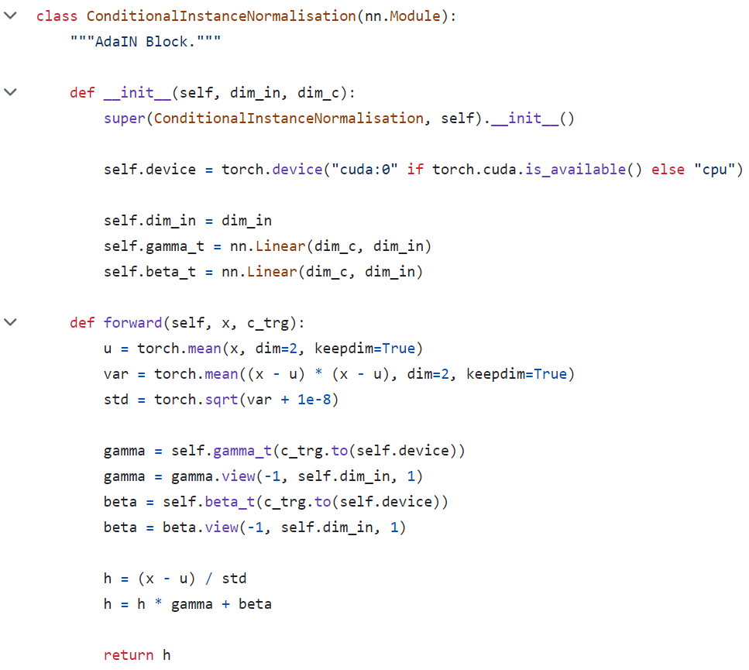
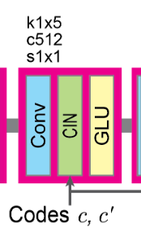
二、StarGAN系列：CIN
条件控制之二 condition IN ：
dim in
初始化2个权重矩阵。Gamma和beta
本质上就是将每种风格表示为dim_in的向量。设5种风格，dimin=128,则风格权重有5个128维度的向量。
但是究竟哪个向量表示哪种风格，需要模型自己学习。如何学习？用一个onehot条件向量对W去乘。 相当于每次从W中挑选序号为c的向量。
举例：
【1,0,0】 * W【3,128】 = [1,128]
https://github.com/yunjey/stargan/
blob/master/model.py
（B，C）@ (B,C,D)= (B,D)
（1）根据输入c， 从W中选择风格向量表示gamma和beta
（2）归一化x
（3）仿射乘g b
X:[B,D,H,W]
Gamma :[B,D]

Slide 11
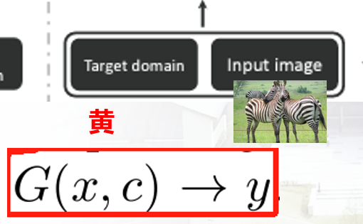
二、StarGAN系列：CIN
缺陷：
1、解决了stargan的问题1，但conIN的W初始化方式影响到不同风格的学习。
2、无法拓展新风格。
解决思路：
1、这个条件不应该无法拓展
2、应该与目标风格的单例数据有所联系。

Slide 12
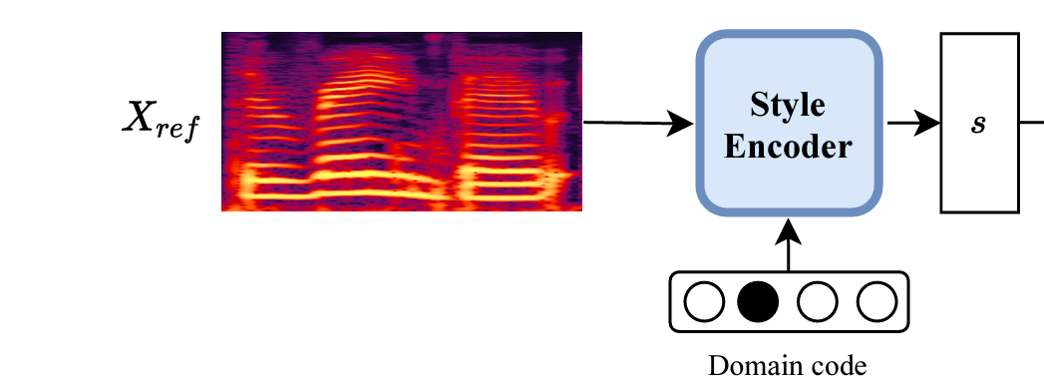
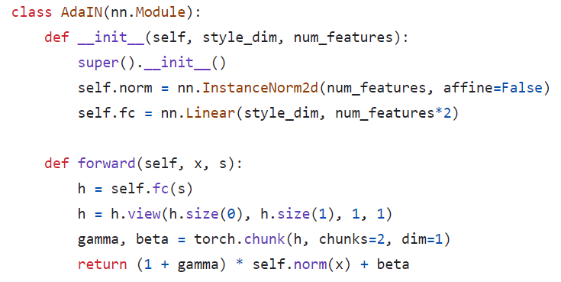
二、StarGAN系列：AdaIN
（1）提取目标数据的风格向量s
假设这个encoder提取出来是【B，style_dim】
（2）利用s，直接和x做仿射计算
映射到【B,num *2 】,再拆成gamma,beta,于是他俩都是【B,num】,x是【B,num,H,W】则可以做乘加计算。
https://github.com/yl4579/StarGANv2-VC/blob/main/models.py

Slide 13
二、AdaIN的广泛应用
input
input
编码器
风格提取
input
target
G
风格
G
风格
解码器
style
Dg
D_style
noise
VAE
GAN
Diffusion
AR(自回归）
以上都是对数据x进行风格仿射计算！

Slide 14
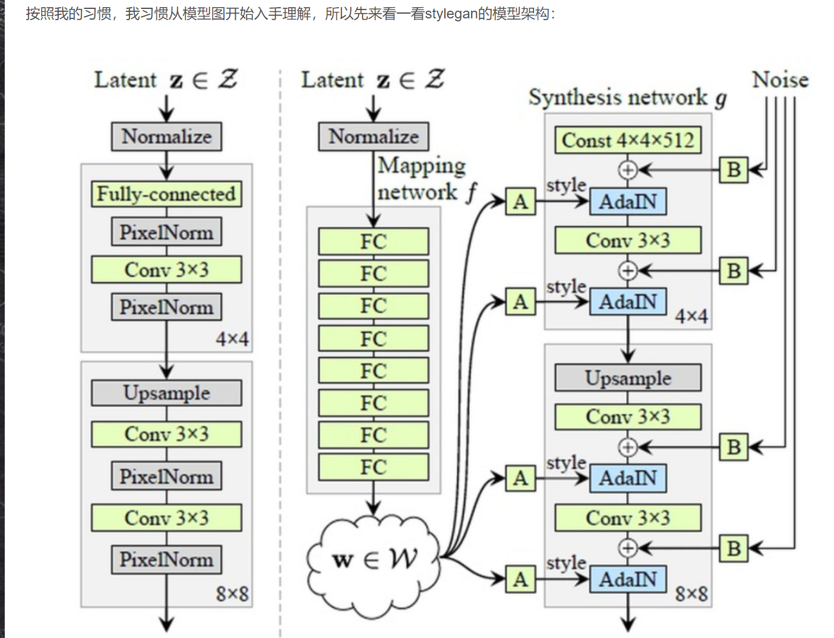
二、AdaIN的经典应用:StyleGAN

Slide 15
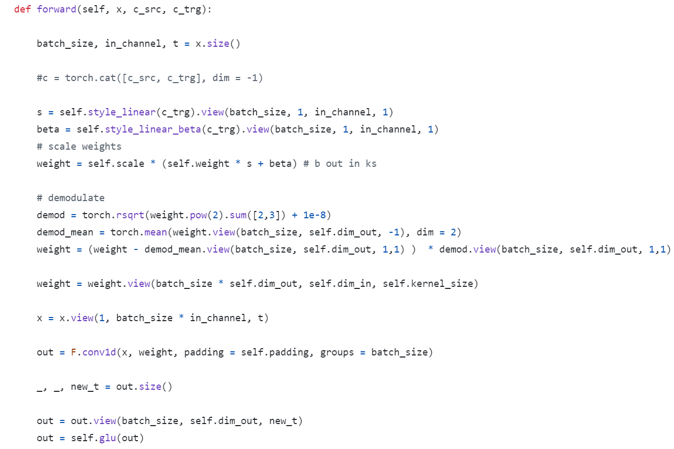
三、WadaIN：StyleGAN3
首次提出对神经网络权重W本身进行风格仿射计算。且用卷积计算。而不是乘法和加法。
（1）从c target 样本，提取风格向量s
（2）卷积核 风格化（scale modulate）
（3）卷积核的方差归零（demodulate）
（4）卷积核对数据X进行卷积
图像数据就是2D conv
语音文本数据就是1D conv
https://github.com/MingjieChen/LowResourceVC/blob/master/stgan_adain/stylegan2_module.py
《TOWARDS LOW-RESOURCE STARGAN VOICE CONVERSION USING WEIGHT ADAPTIVE INSTANCE NORMALIZATION》

Slide 16
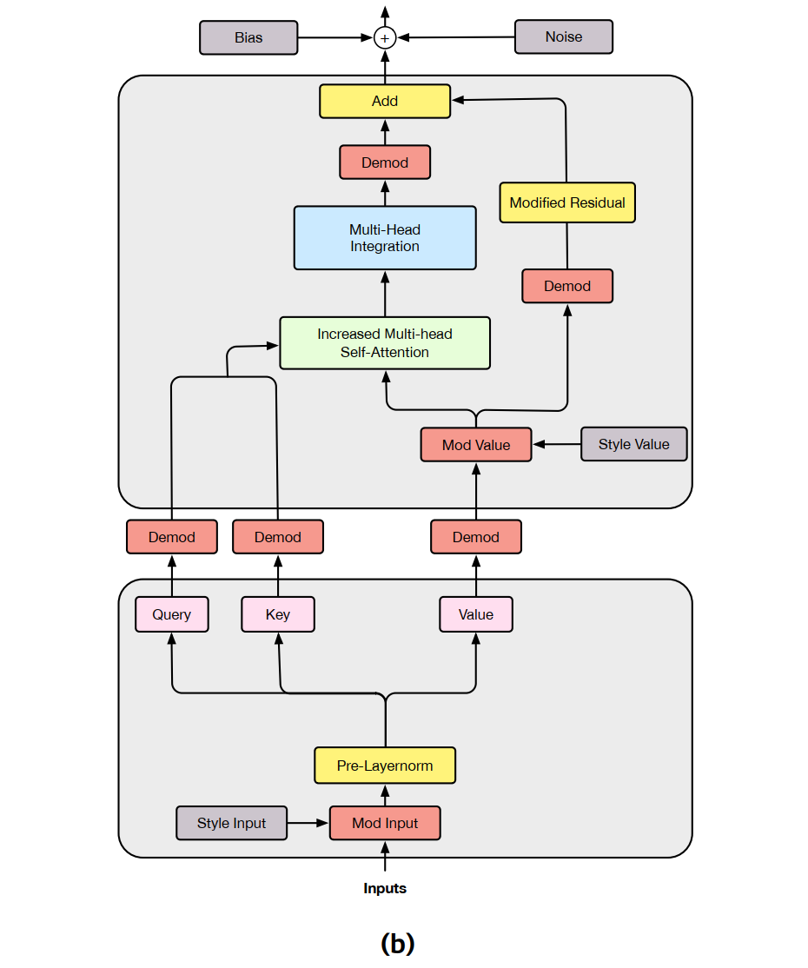

四、Styleformer
Styleformer: Transformer based Generative Adversarial Networks with Style Vector
Mod ：将权重与风格s仿射计算
Demod：维护权重更新的稳定性

Slide 17
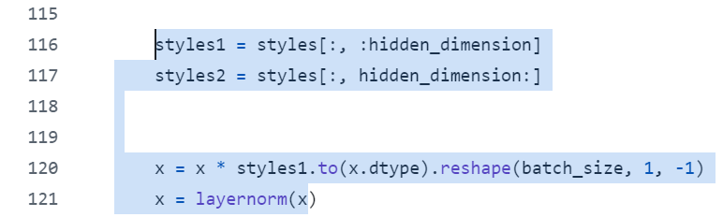
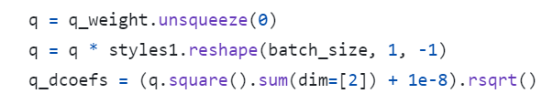
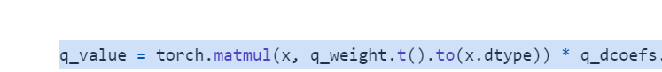
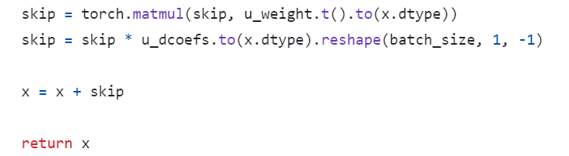
四、Styleformer
风格向量的cut
内容变量的归一化
Wq,Wk,Wv 三个权重矩阵的module , demod
计算得Q K V，自注意力计算。
残差连接计算
https://github.com/Jeeseung-Park/Styleformer/blob/main/training/networks_Generator.py

Slide 18
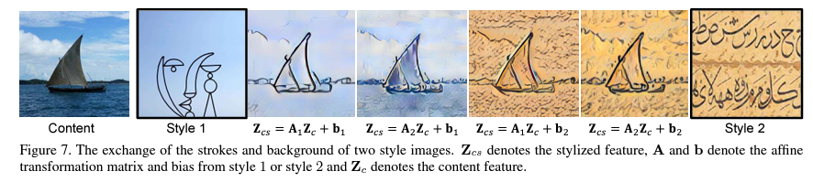
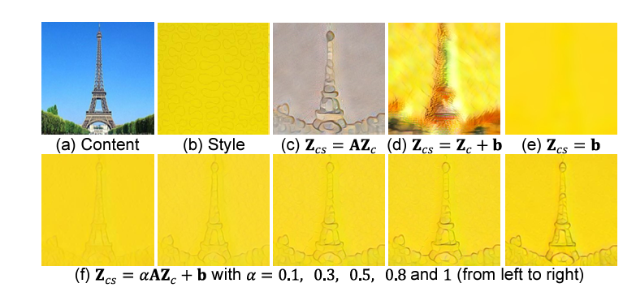
四、Styleformer
探讨在仿射计算中 , Y = AZ + b 中 A，b的作用
结论：
1、参数A和b分别负责不同的风格信息：A主要包含细节风格（如笔触），而b主要控制整体风格（如背景）。
2、当移除b时，整体风格（例如背景颜色）会消失；当A被替换为单位矩阵时，输出图像中的细节笔触也会消失。
3、控制A的权重α时，随着α增大，图像边缘的笔触变得更强，且出现更多弯曲线条。
4、这种参数功能的解耦为多风格应用提供了更大的灵活性，允许交换不同风格图像的笔触和背景，实现更灵活的风格化效果。

Slide 19
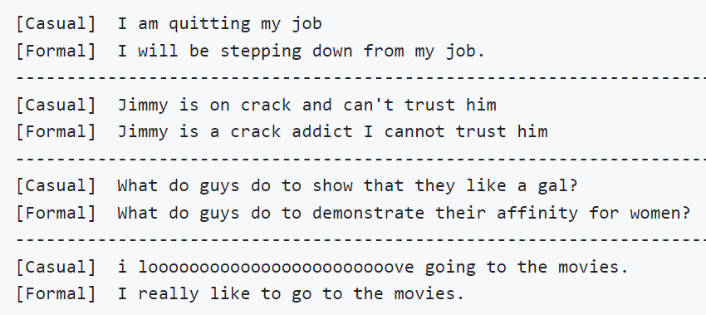
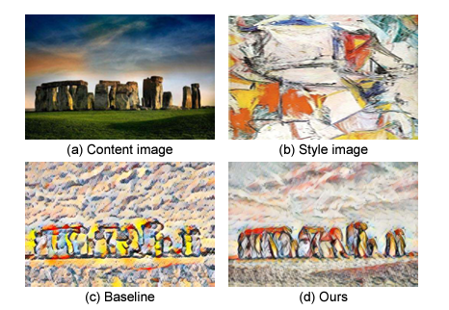
四、Styleformer
文本的说话风格迁移
图像的风格迁移

Slide 20
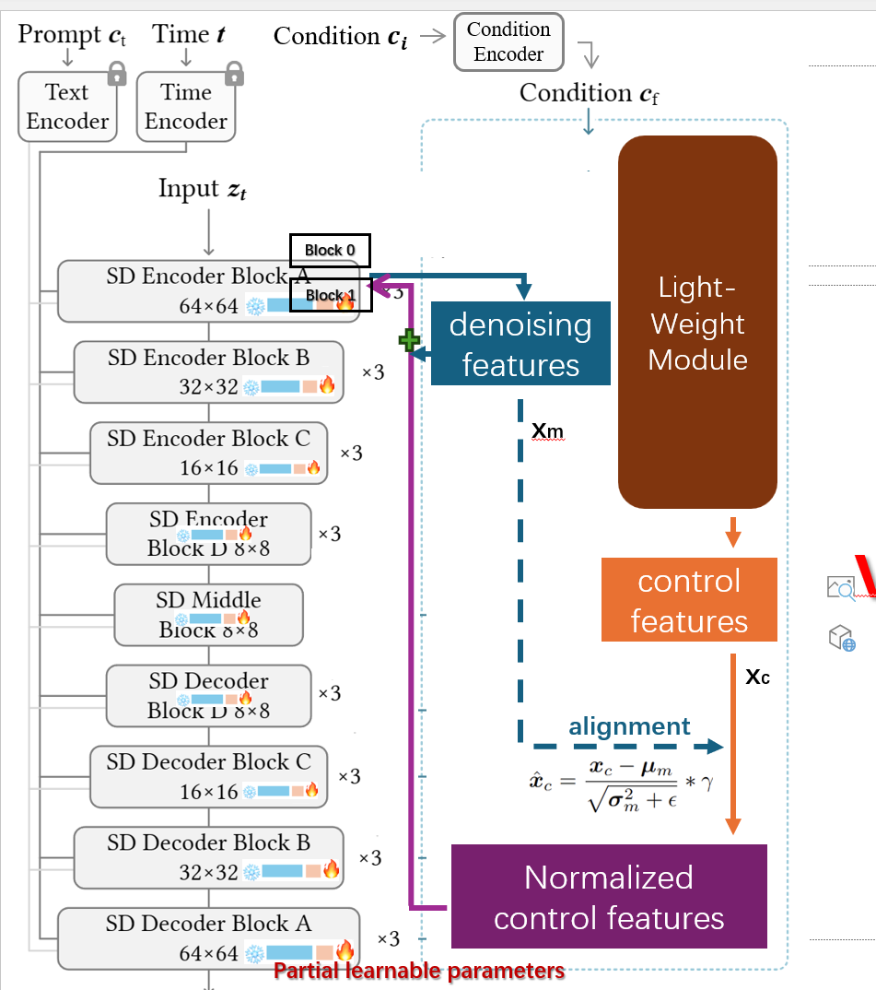
五、ControlNeXt
Controlnet的风格迁移思想一如既往。
Control变量来自于 Xc
Sample来自于 SD 模块,为Xm
论文公式似乎与代码不符。

Slide 21
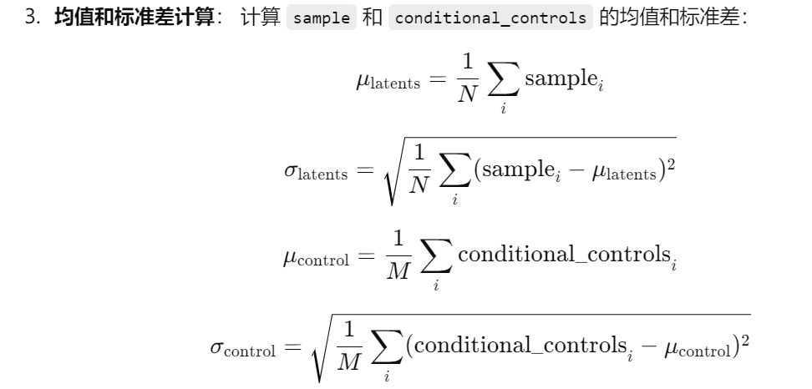
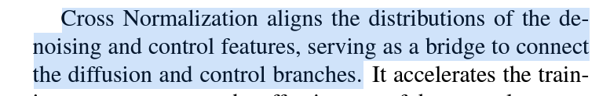
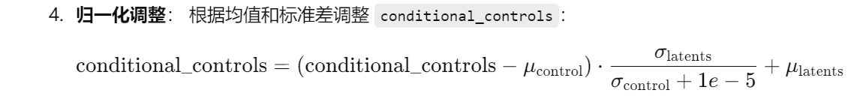
五、ControlNeXt
将代码化为公式
为了让额外添加的那组参数W_light能够获得强如SD模型本身的能力，就需要让输入给W_light的control的变量向SD的latents去靠近。

Slide 22
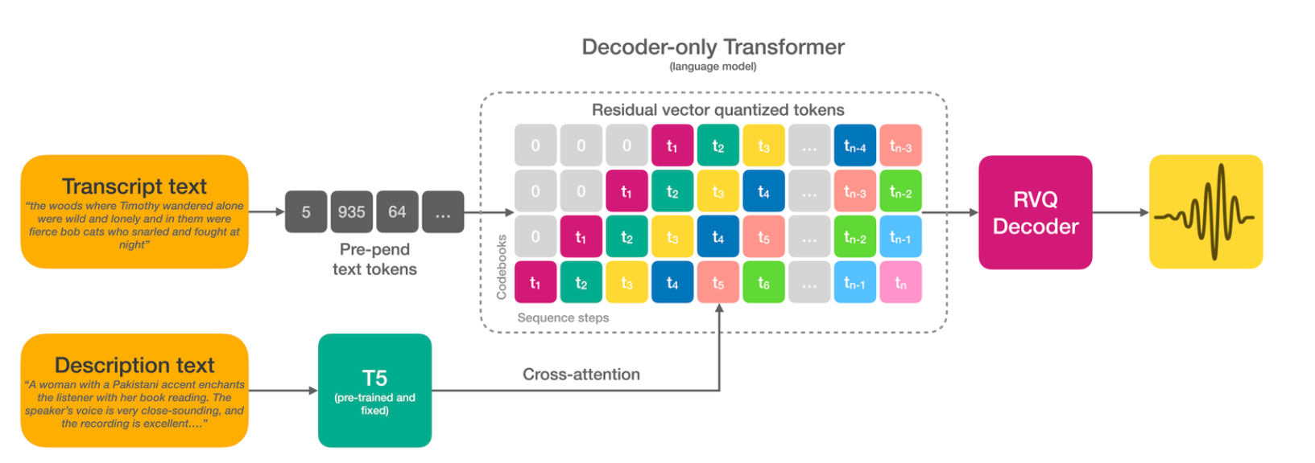
六、LLM 风格零样本生成

Slide 23
六、总结
CycleGAN 系列
1、属于对偶学习+GAN。对偶学习的假设，有2个loss（循环一致性和身份一致性）。 只能进行2种风格之间的互相迁移。且不能添加风格迁移模块。
StarGAN 系列
训练原理基本同上，但可以添加风格迁移模块。有CIN ,AdaIN，WadaIN，发展出了不少论文和开源代码。
AdaIN系列
经典工作：语音的AdaIN-VC,StarGANv2-VC。图像的stylegan-1。特点是可以把数据样本本身当作风格控制去输入，于是灵活度很高。在大规模数据训练的情况下，也能模仿任意样本的风格。
WadaIN系列
语音的 WIN-VC, 图像的 stylegan-2和3
Styleformer
对自注意力矩阵进行风格迁移，且保证了图像的高质量
ControlNext

